Slide 1
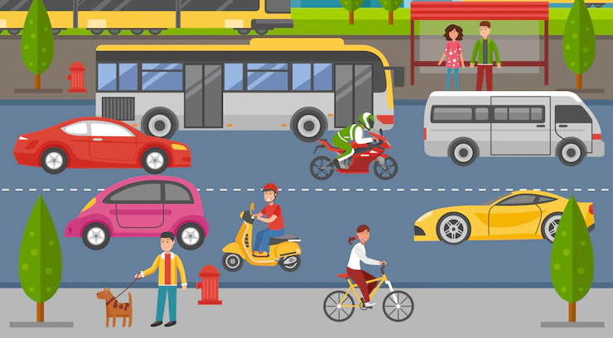
Vì sao người lái xe phải điều khiển xe trong giới hạn tốc độ cho phép và giữ khoảng
cách an toàn giữa hai xe?

Slide 2
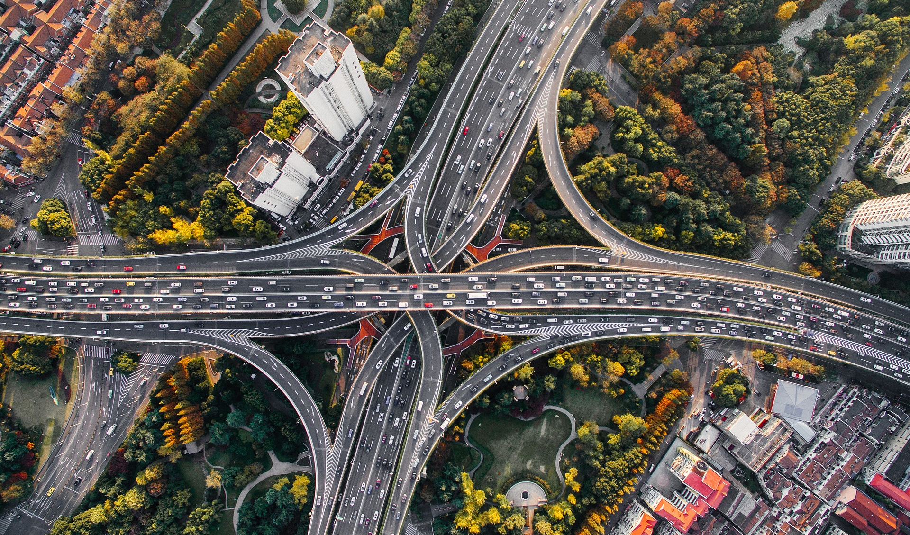
BÀI 11
TỐC ĐỘ VÀ AN TOÀN GIAO THÔNG

Slide 3
01
THIẾT BỊ “BẮN TỐC ĐỘ”
NỘI DUNG BÀI HỌC
02
ẢNH HƯỞNG CỦA TỐC ĐỘ TRONG AN TOÀN GIAO THÔNG

Slide 4
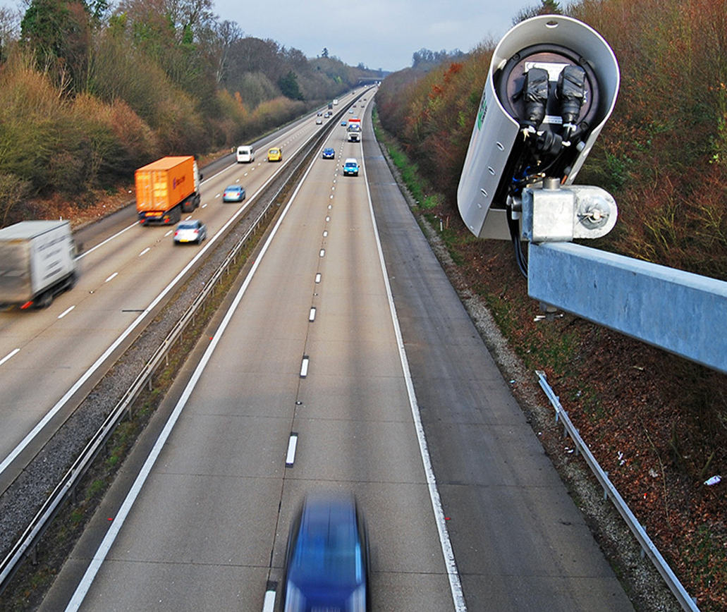
01
THIẾT BỊ
“BẮN TỐC ĐỘ”

Slide 5
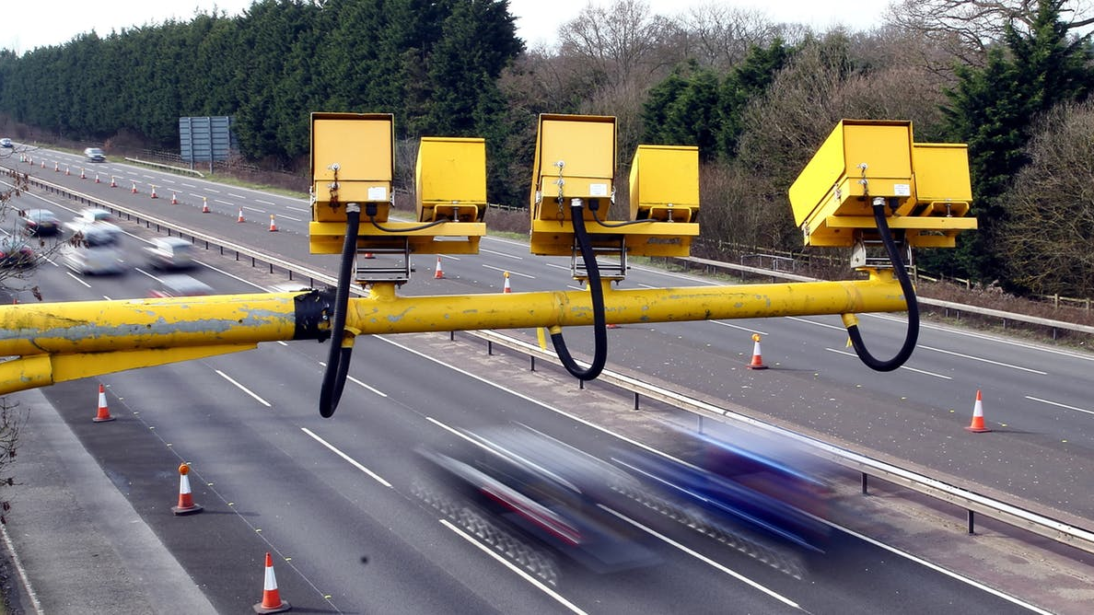
Thiết bị “bắn tốc độ” là máy đo tốc độ từ xa, giúp kiểm tra các phương tiện giao thông

Slide 6
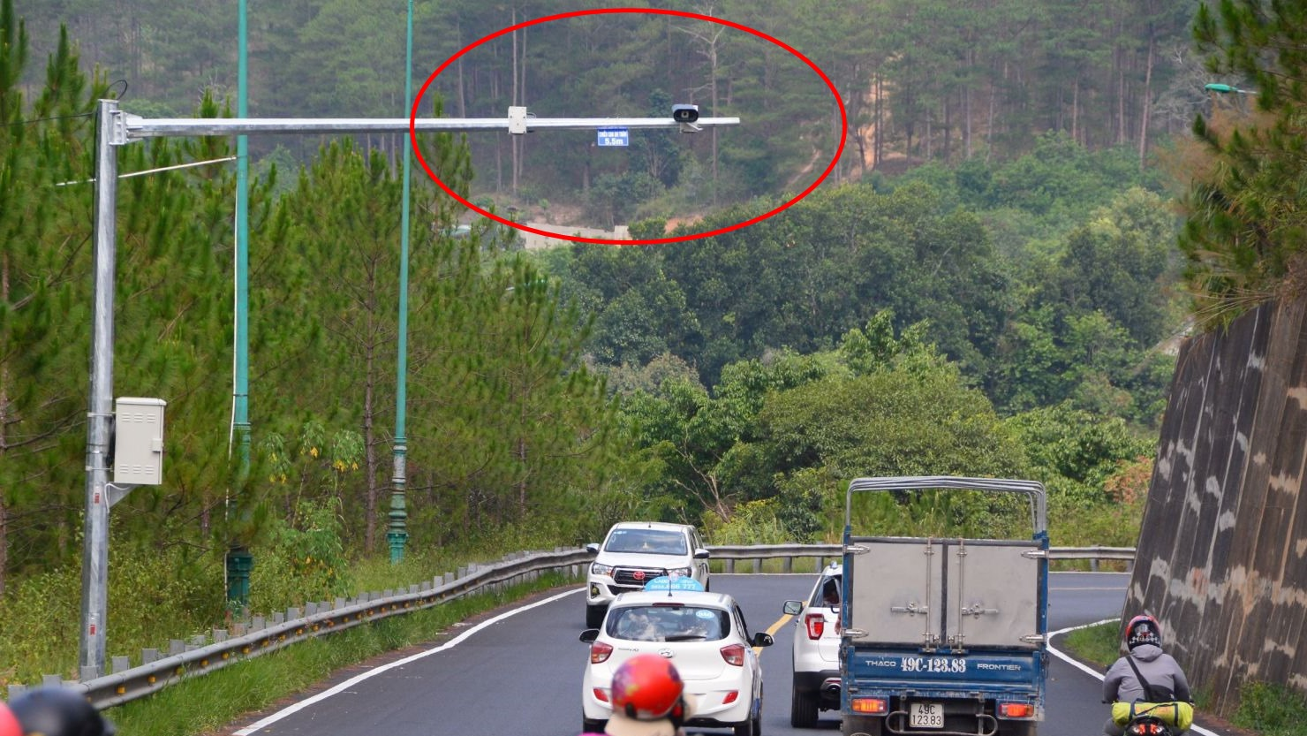
Thiết bị bắn tốc độ gắn cố định

Slide 7
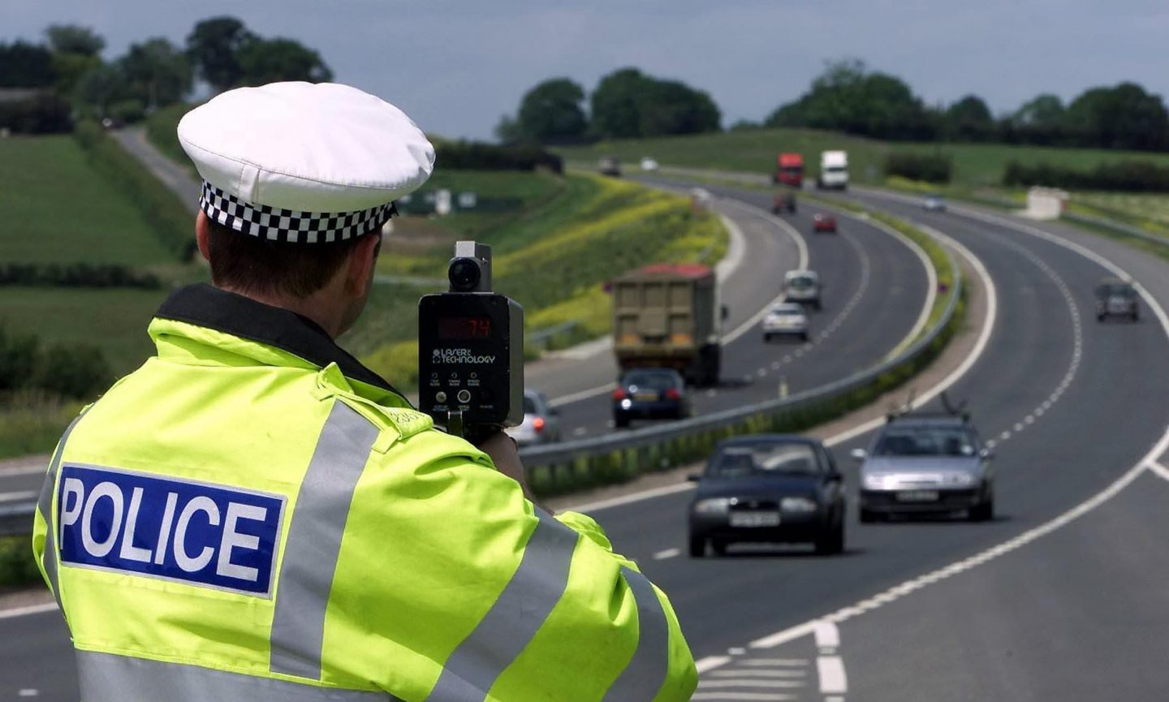
Thiết bị bắn tốc độ lưu động

Slide 8
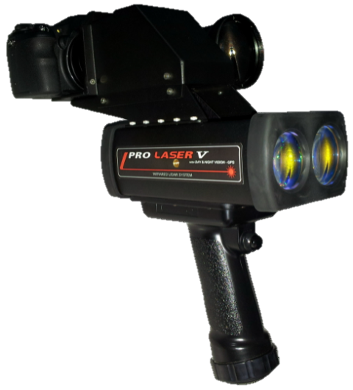
CẤU TẠO THIẾT BỊ “BẮN TỐC ĐỘ”
Một camera để theo dõi ô tô chạy trên đường
Một máy tính nhỏ để tính tốc độ của phương tiện

Slide 9
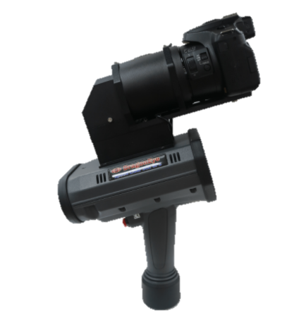
MÔ TẢ CÁCH ĐO TỐC ĐỘ BẰNG THIẾT BỊ “BẮN TỐC ĐỘ”
Camera dùng để ghi và tính thời gian ô tô chạy qua hai vạch mốc
S
Vạch mốc 1
Vạch mốc 2

Slide 10
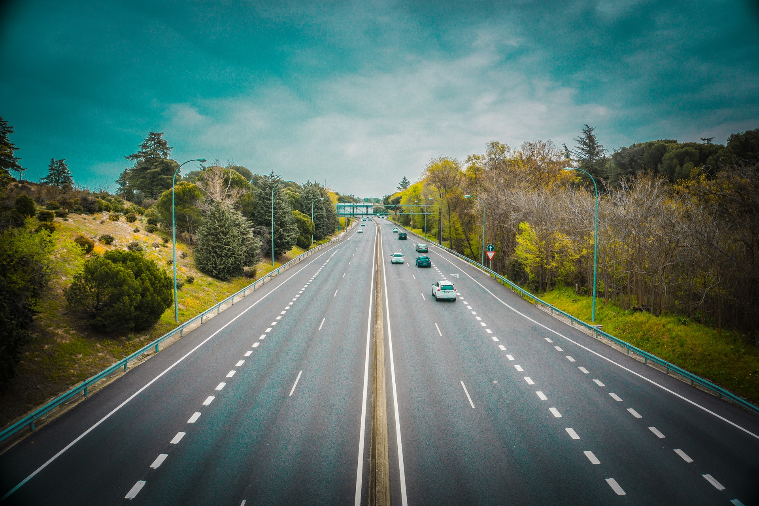
NHỜ THIẾT BỊ NÀY
Cảnh sát giao thông dễ dàng phát hiện các ô tô vượt qua tốc độ giới hạn cho mỗi làn đường hoặc tuyến đường

Slide 11
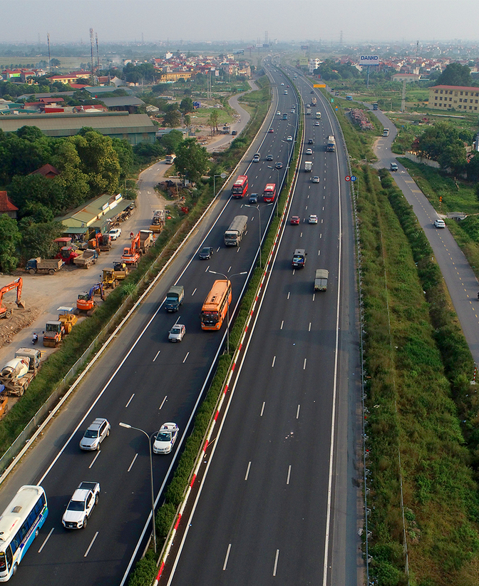
Sử dụng thiết bị “bắn tốc độ” để kiểm tra tốc độ các phương tiện giao thông có những ưu điểm gì?
Trả lời:
Nhanh, tương đối chính xác.
Dễ dàng phát hiện các cô tô vượt quá tốc độ giới hạn cho mỗi làn đường hoặc tuyến đường.
Có thể đo tốc độ từ khoảng cách xa, thuận tiện cho việc xử lí những trường hợp chạy quá tốc độ gây mất an toàn giao thông.

Slide 12
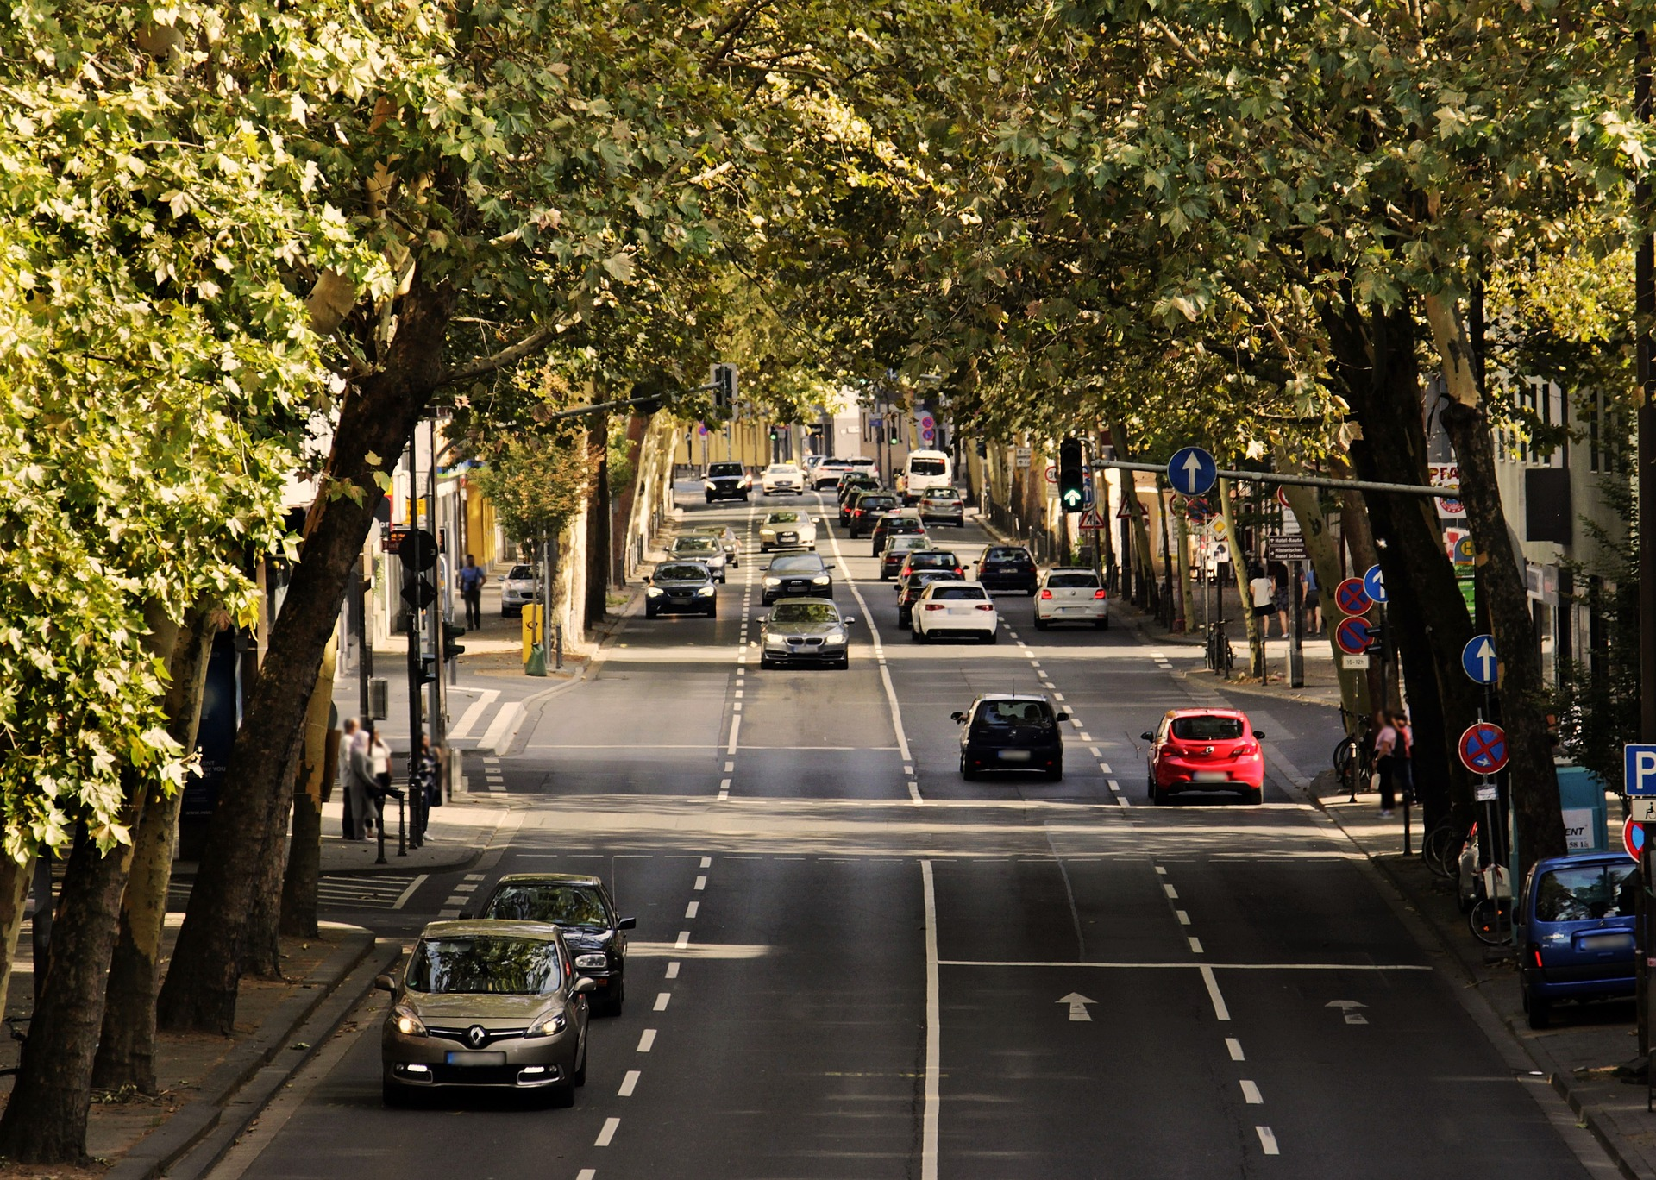
02
ẢNH HƯỞNG CỦA TỐC ĐỘ TRONG AN TOÀN GIAO THÔNG

Slide 13
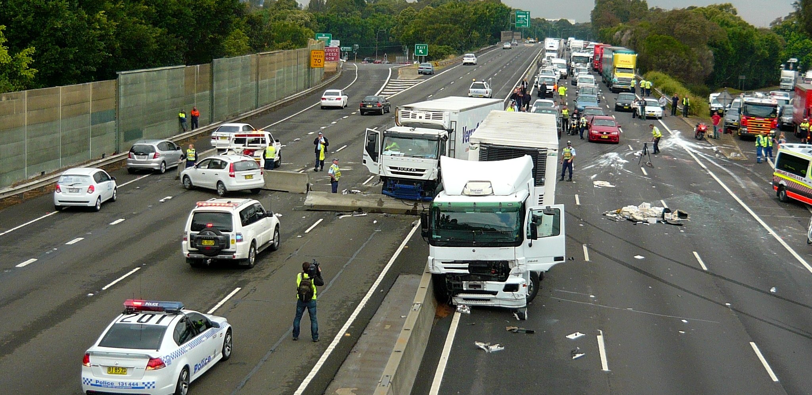
ẢNH HƯỞNG CỦA TỐC ĐỘ TRONG AN TOÀN GIAO THÔNG

Slide 14
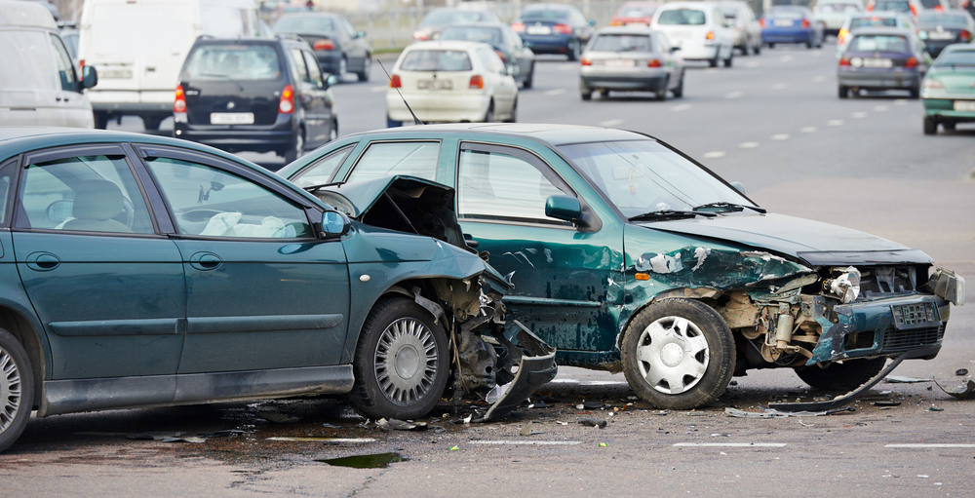
Một số những tai nạn do không làm chủ được tốc độ khi tham gia giao thông

Slide 15
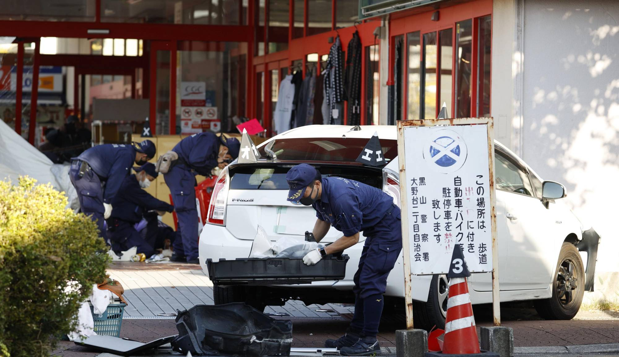
Gây ra những thiệt hại về tài sản

Slide 16
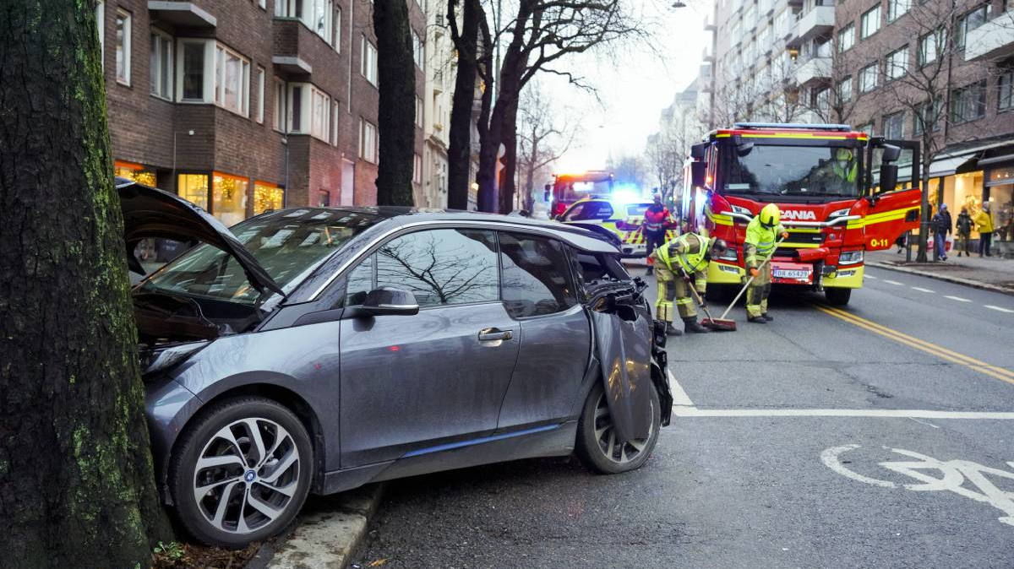
Thậm chí cả tính mạng...

Slide 17
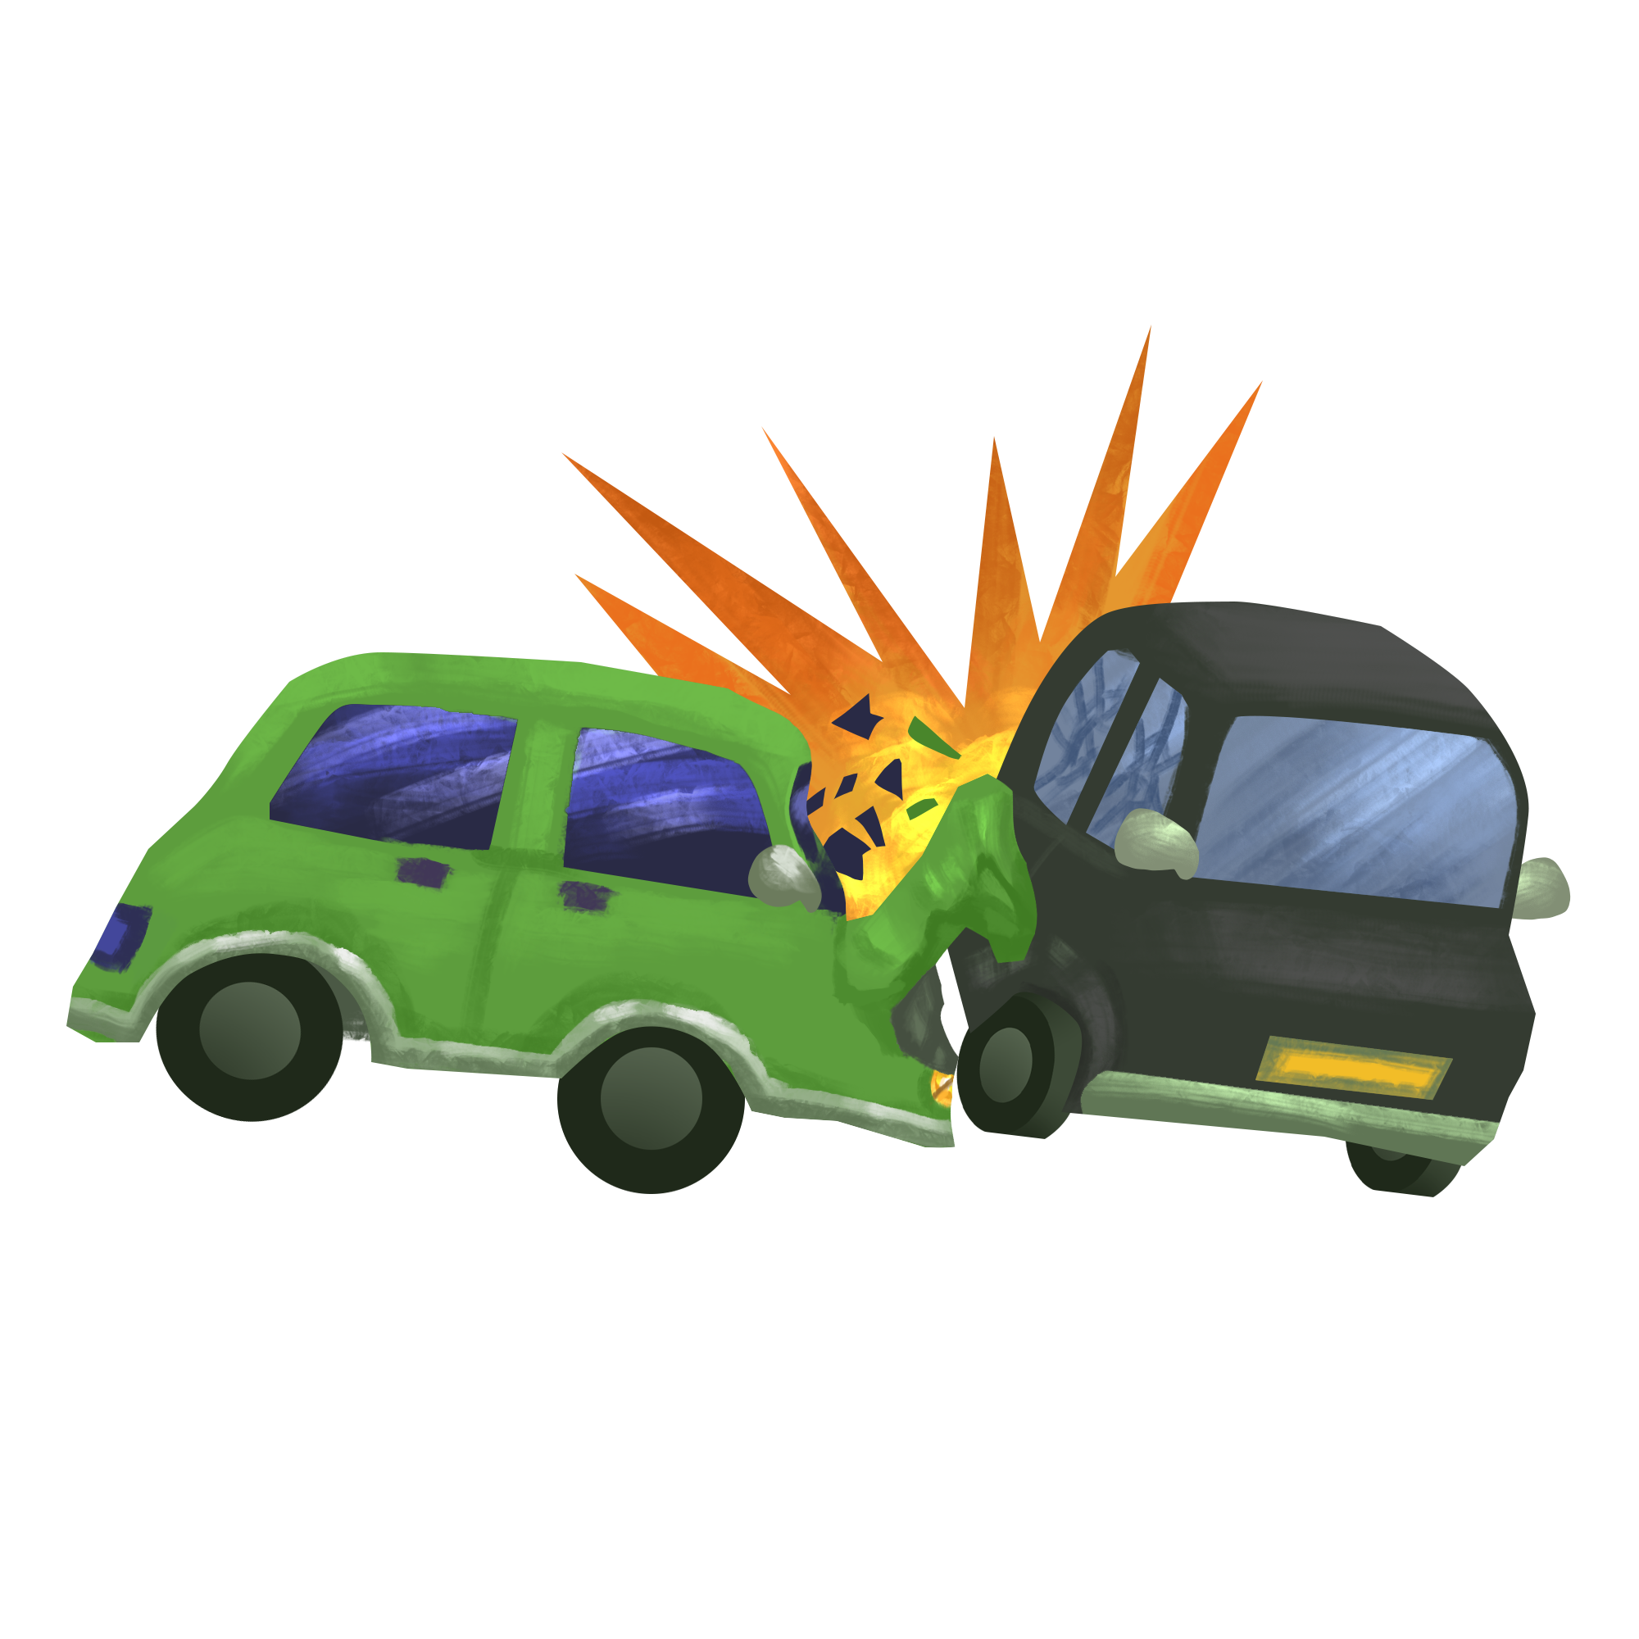
Phân tích lỗi các vụ tai nạn giao thông
(Tại Việt Nam năm 2015)
Chạy quá tốc độ
Các lỗi vi phạm khác
Đi không đúng làn đường, phần đường
Sử dụng rượu bia
Vượt xe sai quy định
Không nhường đường
Chuyển hướng không đúng quy định
Hình 11.2 Các lỗi vi phạm giao thông theo cục Cảnh sát giao thông Việt Nam năm 2015

Slide 18
Quan sát hình bên dưới và cho biết những lỗi vi phạm nào chiếm tỷ lệ cao trong các vụ tai nạn giao thông
Chạy quá tốc độ
Các lỗi vi phạm khác
Đi không đúng làn đường, phần đường
Sử dụng rượu bia
Vượt xe sai quy định
Không nhường đường
Chuyển hướng không đúng quy định
Trả lời:
Đi không đúng làn đường, phần đường.
Chạy quá tốc độ.
Chuyển hướng không đúng quy định.

Slide 19
Từ các thông tin trong hình 11.2, em hãy nêu một số yếu tố có thể ảnh hưởng đến an toàn giao thông
Trả lời:
Một số yếu tố có thể ảnh hưởng đến an toàn giao thông:
Chạy quá tốc độ.
Đi không đúng làn đường, phần đường.
Vượt xe sai quy định.
Chuyển hướng không đúng quy định.
Không nhường đường.
Sử dụng rượu bia và các chất kích thích

Slide 20
30 km/h
10%
90%
50 km/h
40%
60%
60 km/h
80%
20%
Quan sát hình trên và cho biết ảnh hưởng của tốc độ với người đi bộ xảy ra khi tai nạn.

Slide 21
Trả lời:
Ảnh hưởng của tốc độ với người đi bộ khi xảy ra tai nạn: tốc độ di chuyển của phương tiện giao thông càng nhanh, tỉ lệ tử vong với người đi bộ càng lớn và ngược lại.
- Với tốc độ 30 km/h,tỉ lệ gây thương tật cho người đi bộ là 10%.
- Với tốc độ 50 km/h,tỉ lệ gây thương tật cho người đi bộ là 40%.
- Với tốc độ 60 km/h,tỉ lệ gây thương tật cho người đi bộ là 80%.
30 km/h
10%
90%
50 km/h
40%
60%
60 km/h
80%
20%

Slide 22
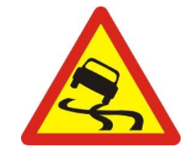
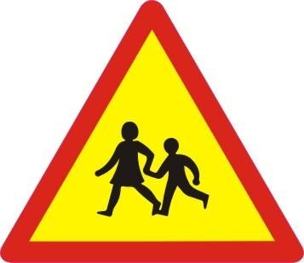
MỘT SỐ BIỂN BÁO GIAO THÔNG THƯỜNG GẶP
a)
b)
Hình 11.4: Một số biển báo giao thông thường gặp
Quan sát hình 11.4 và thực hiện các yêu cầu sau:
Giải thích ý nghĩa của các biển báo trong hình.
Khi gặp các biển báo này, người lái xe cần phải làm gì? Vì sao?

Slide 23
Trả lời:
a)
Biển số 222a “Đường trơn”, biển báo nguy hiểm báo trước sắp tới đoạn đường có thể xảy ra trơn trượt đặc biệt là khi thời tiết xấu, mưa phùn (hệ số bám của lốp với mặt đường < 0,3)
Biển số 225 “Trẻ em”, báo trước là gần đến đoạn đường thường có trẻ em đi ngang qua hoặc tụ tập trên đường như ở vườn trẻ, trường học, câu lạc bộ

Slide 24
Trả lời:
b)
Khi gặp biển báo này, người lái xe cần: giảm tốc độ, tránh hãm phanh, tăng ga, sang số đột ngột để tránh xảy ra các trường hợp mất lái, trơn trượt, va chạm với xe khác do không chuyển hướng kịp thời,…, đảm bảo an toàn cho bản thân và người khác.
Khi gặp biển báo này, người lái xe cần đi chậm, chú ý quan sát phía trước và hai bên đường để có thể ứng phó kịp thời với những trường hợp nguy hiểm có thể xảy ra như trẻ em đùa nghịch bị ngã xuống đường, trẻ em băng qua đường khi không có người lớn đi cùng,…

Slide 25
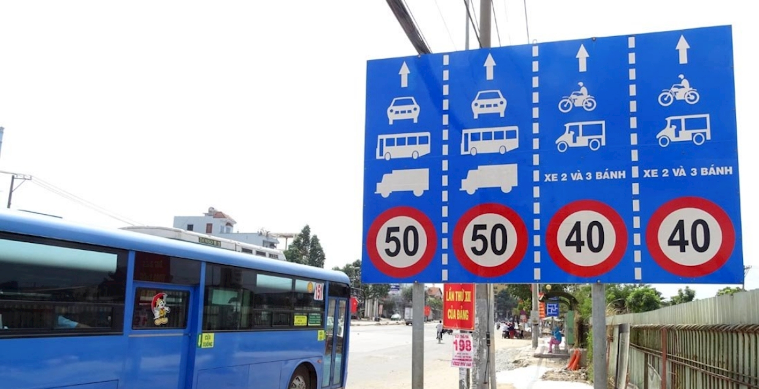
LUYỆN TẬP
01
Vì sao phải quy định tốc độ giới hạn khác nhau cho từng loại xe, trên từng làn đường (hình dưới)?
Quy định tốc độ tối đa cho phép theo phương tiện, trên từng làn đường

Slide 26
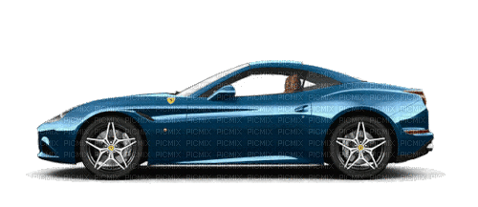
LUYỆN TẬP
Trả lời:
- Hạn chế xảy ra va chạm giữa các phương tiện giao thông khi di chuyển trên đường với tốc độ quá nhanh.
- Giảm thiểu khả năng tai nạn khi các phương tiện di chuyển ở khu vực đông dân cư.
- Hỗ trợ công tác kiểm soát, giám sát của lực lượng chức năng để có biện pháp xử lí thích đáng với những trường hợp vi phạm,
- Các loại xe nặng,cồng kềnh dễ gây tai nạn thì phải lưu thông với tốc độ thấp
hơn so với các xe nhỏ,nhẹ.
- Mỗi làn quy định tốc độ khác nhau để các xe có thể giữ khoảng cách an toàn giữa các xe.Thông thường, xe có tốc độ thấp hơn lưu thông ở làn đường phía bên phải.

Slide 27
LUYỆN TẬP
02
Phân tích hình dưới để nêu rõ vì sao khi tốc độ lưu thông càng cao thì khoảng cách an toàn tối thiểu giữa hai xe càng phải xa hơn?
KHOẢNG CÁCH AN TOÀN GIỮA HAI XE (Trong điều kiện đường khô ráo)
Tốc độ lưu hành (km/h) | Khoảng cách an toàn tối thiểu (m)
60 | 35m
60 < ν ≤ 80 | 55m
80 < ν ≤ 100 | 70m
100 < ν ≤ 120 | 100m
Quy định về khoảng cách an toàn theo Luật Giao thông đường bộ Việt Nam (Thông tư 31/2019/TT – BGTVT)

Slide 28
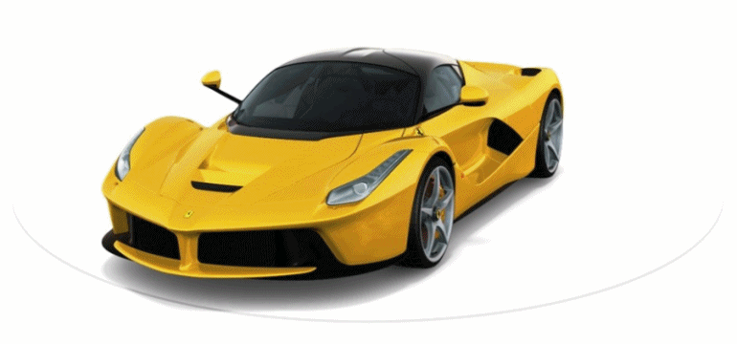
LUYỆN TẬP
Trả lời:
Tốc độ lưu thông càng cao thì khoảng cách an toàn tối thiếu giữa hai xe càng phải xa hơn vì khi di chuyển với tốc độ cao, người điều khiển phương tiện giao thông sẽ khó để ứng biến, xử lí nhanh trong các trường hợp ngoài ý muốn: mặt đường trơn trượt gây mất lái, xe bị thủng lốp,...
=> Khoảng cách an toàn tối thiểu giữa hai xe càng phải xa hơn để hạn chế xảy ra va chạm, tai nạn giao thông ngoài ý muốn.

Slide 29
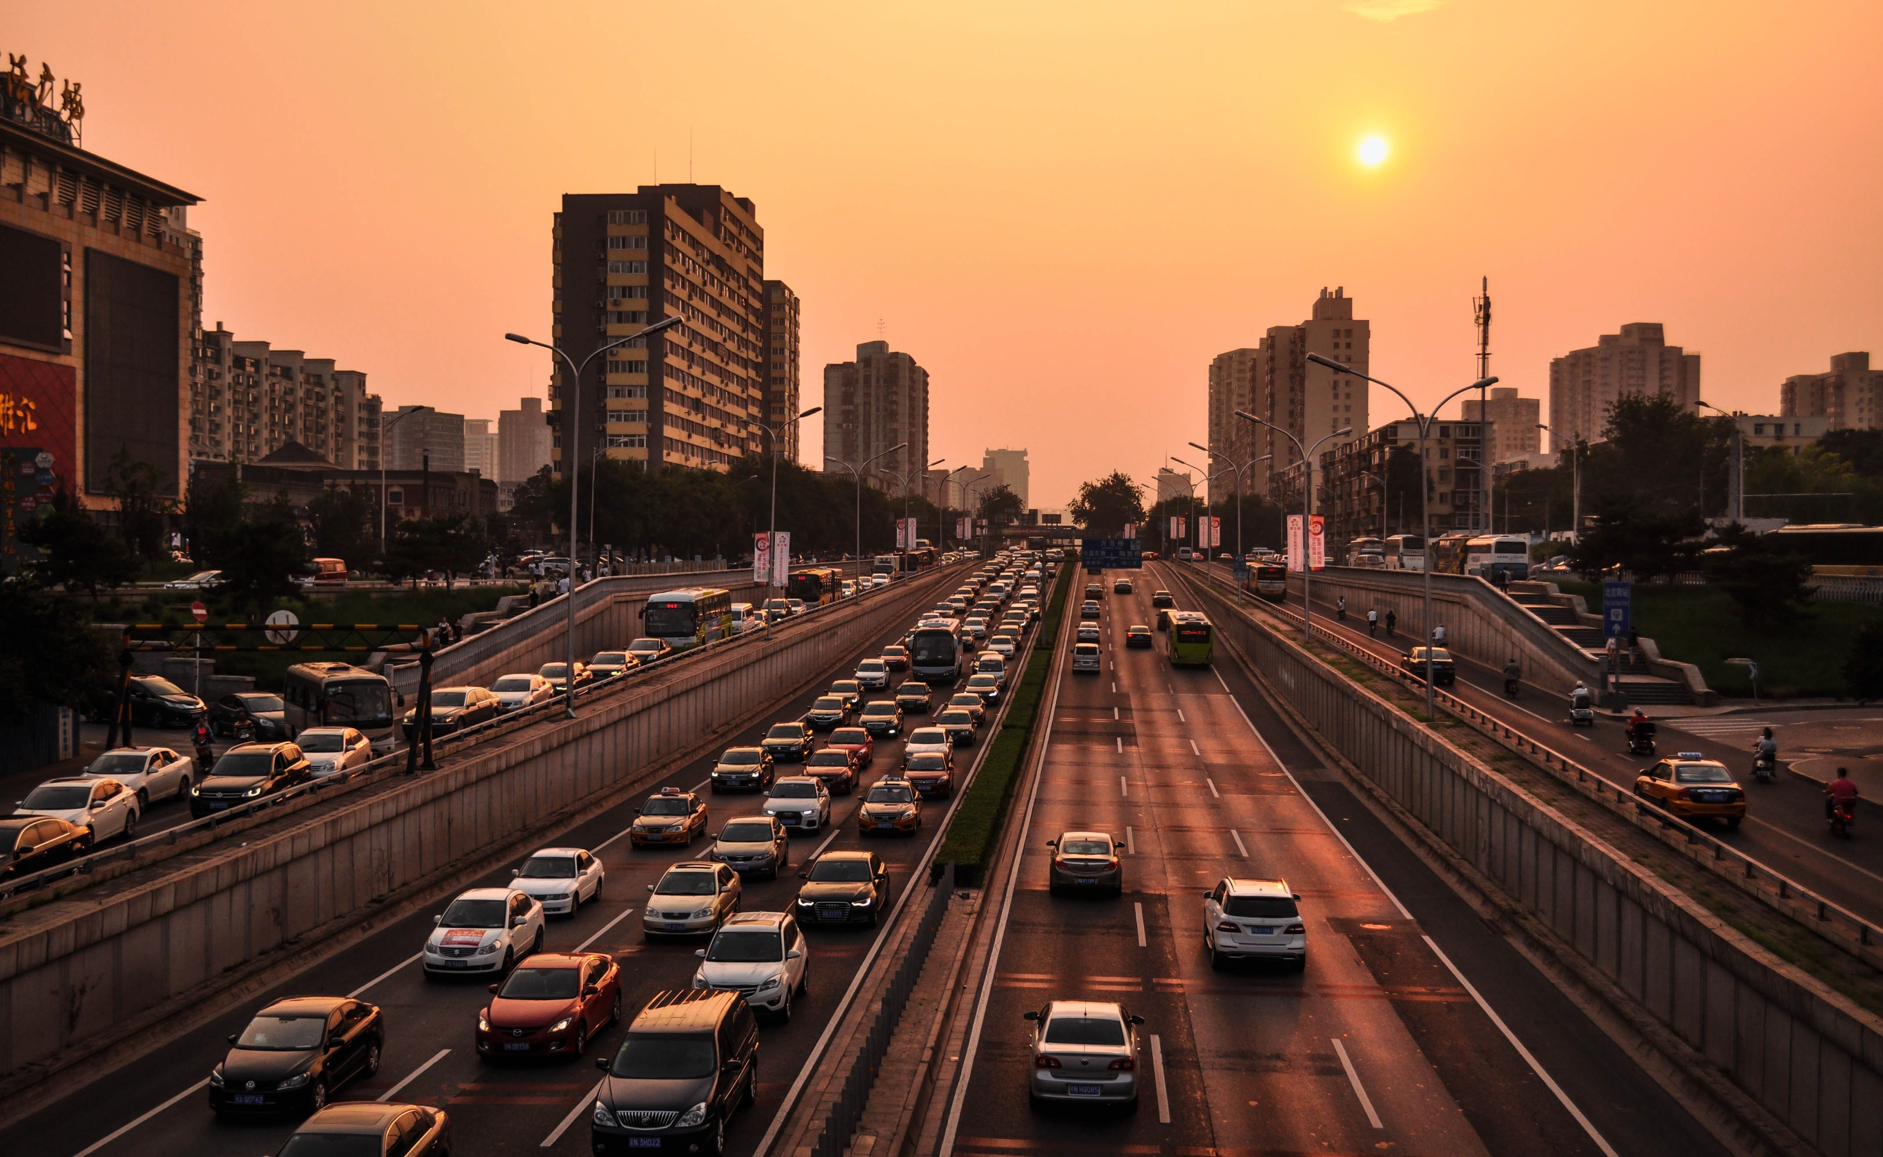
GHI NHỚ
Thiết bị “bắn tốc độ” dùng để kiểm tra tốc độ của các phương tiện giao thông đường bộ
Người điểu khiển phương tiện giao thông phải tuân thủ Luật Giao thông đường bộ, điều khiển xe trong giới hạn tốc độ cho phép để giữ an toàn cho chính mình và những người khác.

Slide 30
VẬN DỤNG
Phân tích những tác hại có thể xảy ra khi các phương tiện giao thông không tuân theo những quy định về tốc độ và khoảng cách an toàn

Slide 31
BÀI TẬP
Những điều sau đây giúp giao thông trên đường bộ được an toàn như thế nào?
Tuân thủ đúng giới hạn tốc độ
Giữ đúng quy định về khoảng cách an toàn
Giảm tốc độ khi trời mưa
Trả lời

Slide 32
BÀI TẬP
Camera của thiết bị “bắn tốc độ” ghi và tính được thời gian một ô tô chạy qua giữa hai vạch mốc cách nhau 10m là 0,56s. Nếu tốc độ giới hạn trên làn đường được quy định là 60km/h thì ô tô này có vượt quá tốc độ cho phép không?
Trả lời

